Slide 1
9.1 이진트리의 높이가
균형잡혀 있는지 확인하기
안용진

Slide 2
트리란 무엇인가?
1 . 트리는 루트노드와, 루트노드에 연결된 0개 이상의 서브트리로 이루어진다.
2 . 서브트리 또한 트리구조를 가진다(= 1의 규칙을 만족한다)

Slide 3
트리 자료구조
등장
재귀함수로
해결 가능!
요소 4

Slide 4
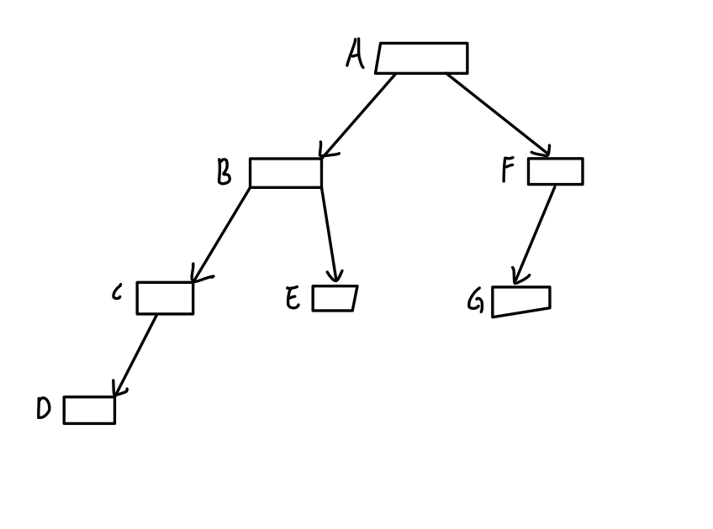
문제 해석
트리의 모든 노드에 대해,
왼쪽 서브트리와 오른쪽 서브트리의 높이 차이가 1이하면
해당 트리는 균형 잡혔다고 한다.
루트노드가 주어질 때, 트리가 균형잡혀 있는지 확인하라.

Slide 5
재귀적 접근
어떤 노드(X)의
좌우측 서브트리 모두가 균형잡힌 트리
&
좌우측 서브트리의 높이 차가 1이하
-> X를 루트로 하는 서브트리는 균형잡힌 트리이다.

Slide 6
구현 (트리의 노드를 표현하는 법)
객체로 표현
root = {'data': 'A', 'lchild': B객체, 'rchild': F객체}
root.lchild.rchild.data == 'E’

Slide 7
구현 (트리의 노드를 표현하는 법)
객체로 표현
root = {'data': 'A', 'lchild': B객체, 'rchild': F객체}
root.lchild.rchild.data == 'E’

Slide 8
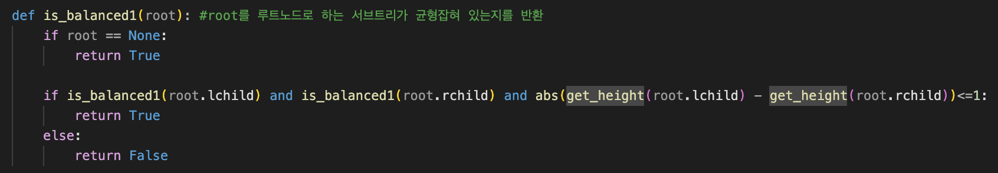
구현(Ver1)

Slide 9
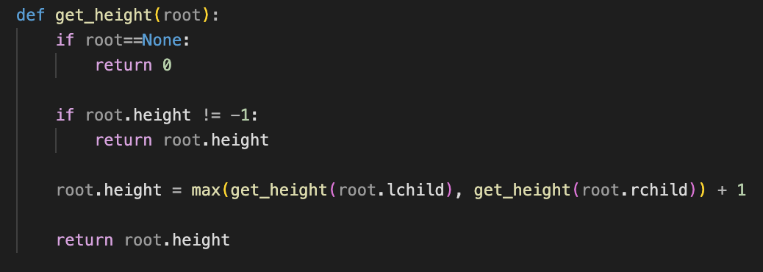
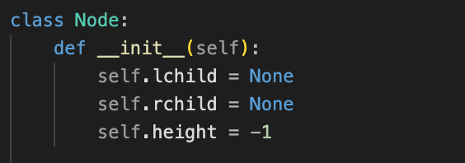
구현(Ver1)
Notes:
초기 설정 -1로 주고, 저장된적 있으면 불러오고 아니면 재귀적으로 계산, 저장

Slide 10
구현(Ver1)
Time Complexity : O(n)
Extra Space : O(n)
Notes:
한번 순회로 고칠순 없나? 그럼 굳이 저장할 필요 없을텐데. 인트랑 부울 한꺼번에 반환?

Slide 11
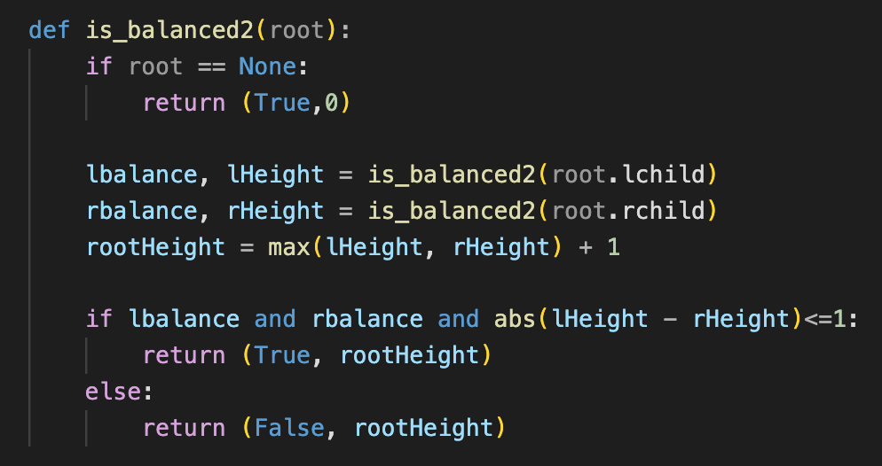
구현(Ver2)
Time Complexity : O(n)
Extra Space : O(h)
Notes:
Height를 저장할 필요 없어짐. 공간복잡도 줄음.
근데 만들고 봤더니 굳이 두개를 반환할 필요가 있을까?

Slide 12
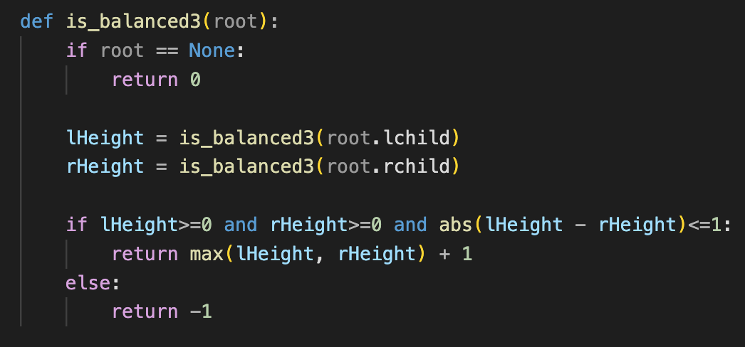
구현(Ver3)
Time Complexity : O(n)
Extra Space : O(h)
Notes:
균형 잡혀 있지 않으면 음수 반환. 공간복잡도 반으로 줌.
근데 하나 더 개선 시킬수 있는 여지가 있음. Ver1과 비교해보자.

Slide 13
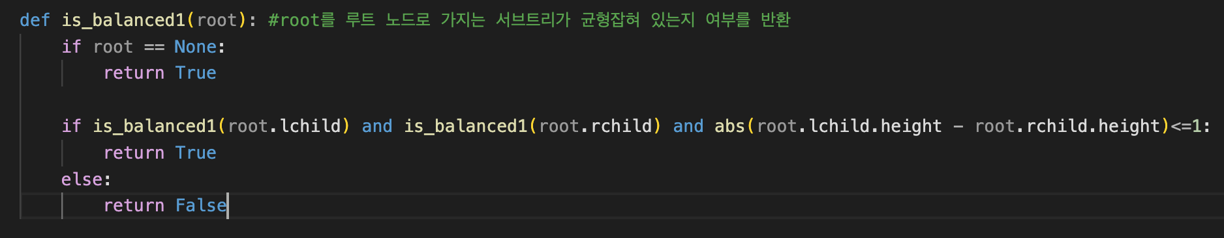
Ver3와 Ver1의 비교
Notes:
Ver3이 Ver1보다 부족한 점이 하나 존재. 본 받을 수 있는 부분 존재. 즉, Ver1의 무언가를 이용해 개선할 수 있는 부분이 있음.
바로 ShortCircuit Evaluation.

Slide 14
Ver3와 Ver1의 비교
Short-circuit evaluation
Notes:
Ver3이 Ver1보다 부족한 점이 하나 존재. 본 받을 수 있는 부분 존재. 즉, Ver1의 무언가를 이용해 개선할 수 있는 부분이 있음.
바로 ShortCircuit Evaluation. Is_balance만 놓고 보자면, 최선 시간복잡도에서 ver1이 유리.

Slide 15
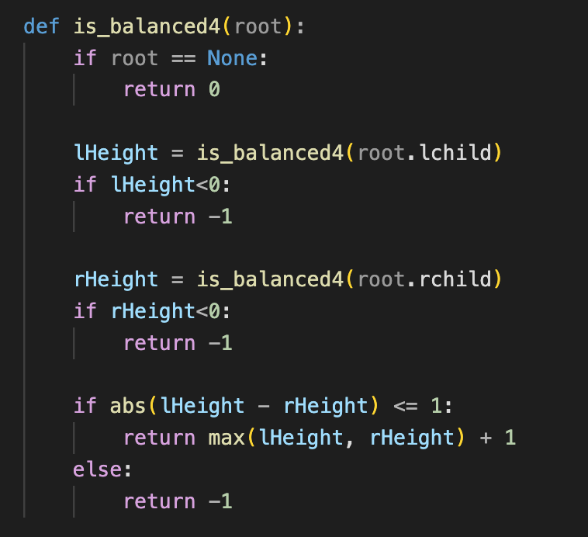
구현(Ver4)
Time Complexity (worst) : O(n) (best) : O(h)
Extra Space : O(h)
Notes:
좌측 서브트리가 False를 반환하면 우측 서브트리는 확인하지 않는다.

Slide 16
The End

